Slide 1
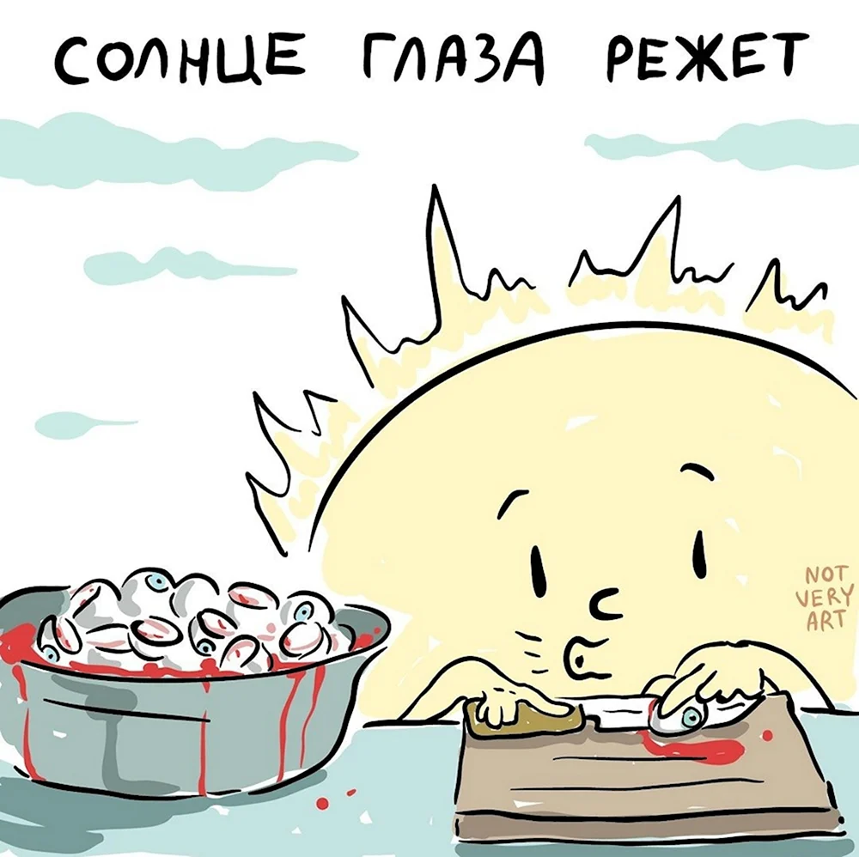
Как развивать креативность?
Александр Оджо,
Учитель истории ГБОУ «Школа № 854», лектор Российского общества «Знание»
@history_teacher_school|Учитель истории в школе

Slide 2
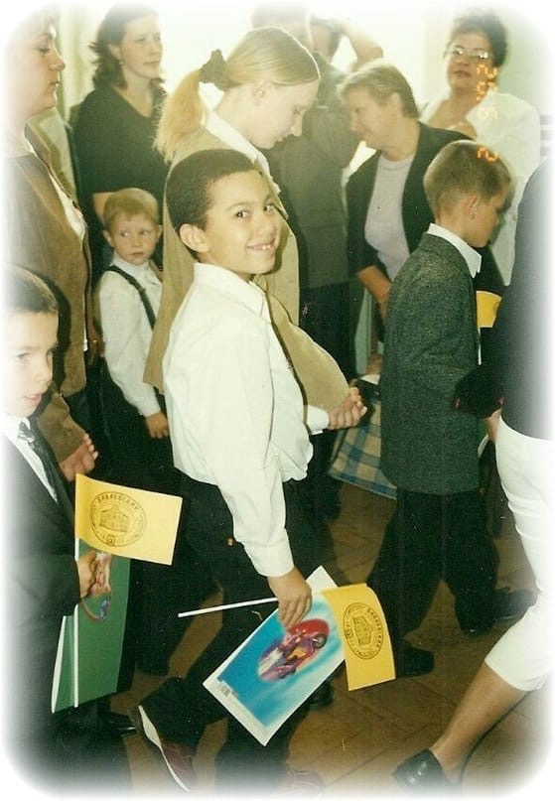
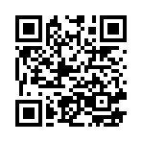
Давайте знакомиться, Александр Оджо
Учитель истории ГБОУ Школа № 854 (г. Москва)
Эксперт отдела авторского контроля Государственного Университета Просвещения
Лектор Российского Общества «Знание»
Веду страницу «Учитель истории в школе» (более 20000 подписчиков)
Награжден медалью Министерства Обороны, премией Российского Военно-Исторического Общества, Благодарственным письмом Президента РФ, Почетной Грамотой Президента РФ
@history_teacher_school|Учитель истории в школе

Slide 3
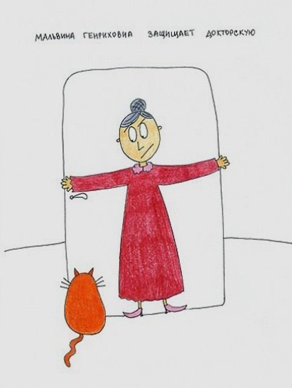
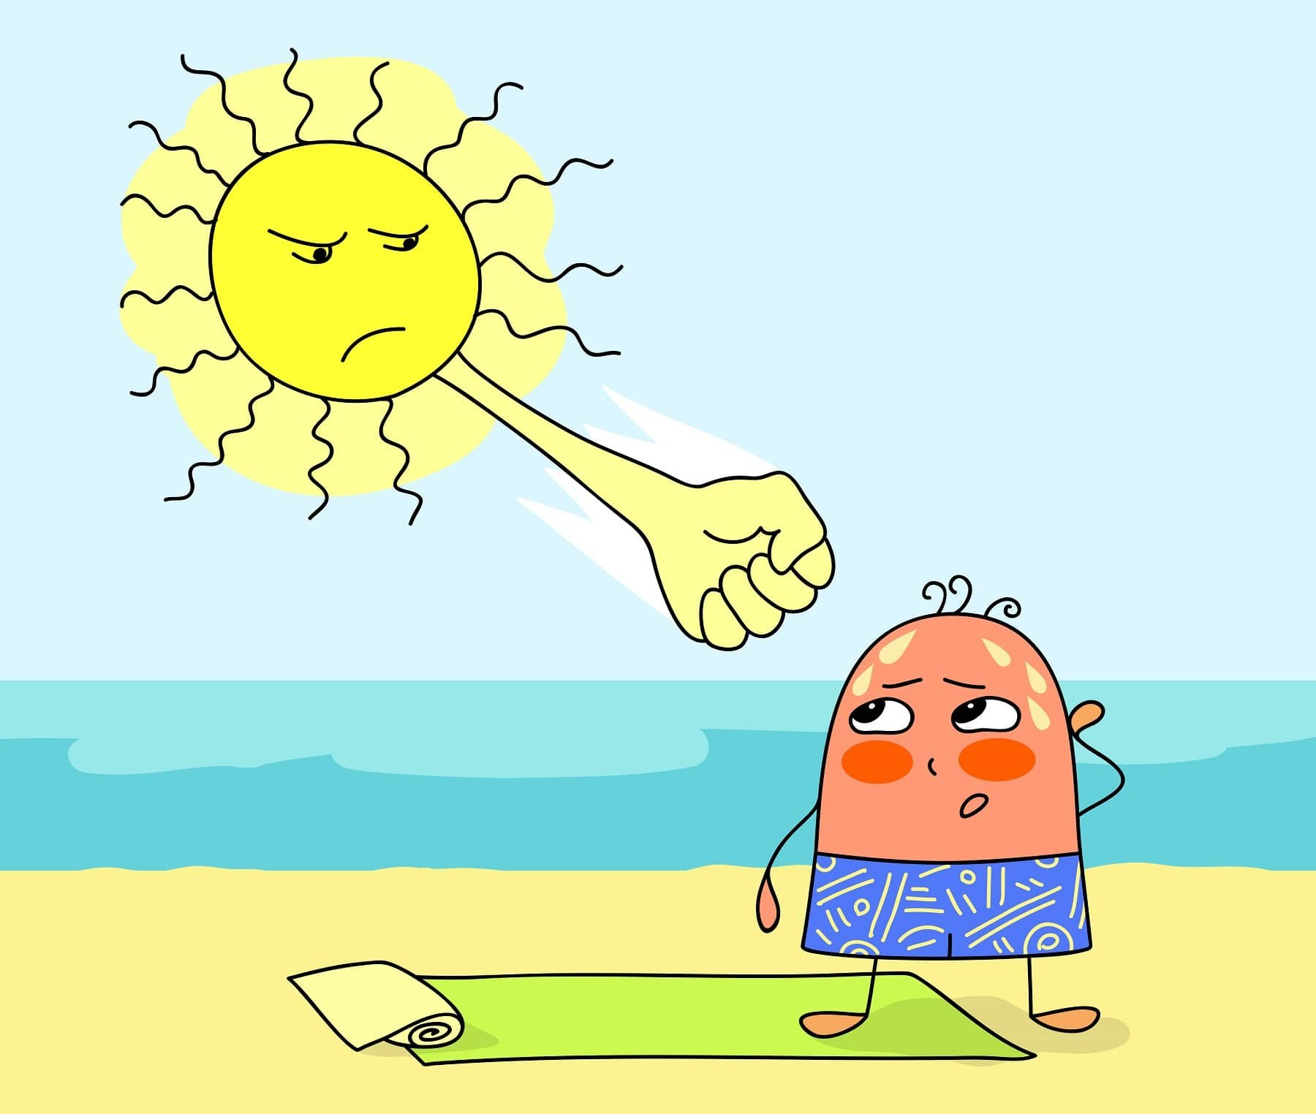
Что такое креативность и зачем она нам нужна?
Креативное мышление — это создание необычных решений исходной проблемы. Оно помогает быстрее реагировать на задачи, умело выходить из сложных ситуаций, жить не по шаблону и генерировать классные идеи.
@history_teacher_school|Учитель истории в школе

Slide 4
@history_teacher_school|Учитель истории в школе

Slide 5
Из чего состоит креативное мышление?
Дивергентное мышление — способность придумать несколько решений для одной и той же задачи.
Конвергентное мышление — способность выбрать самый оптимальный способ решения из имеющихся.
@history_teacher_school|Учитель истории в школе

Slide 6
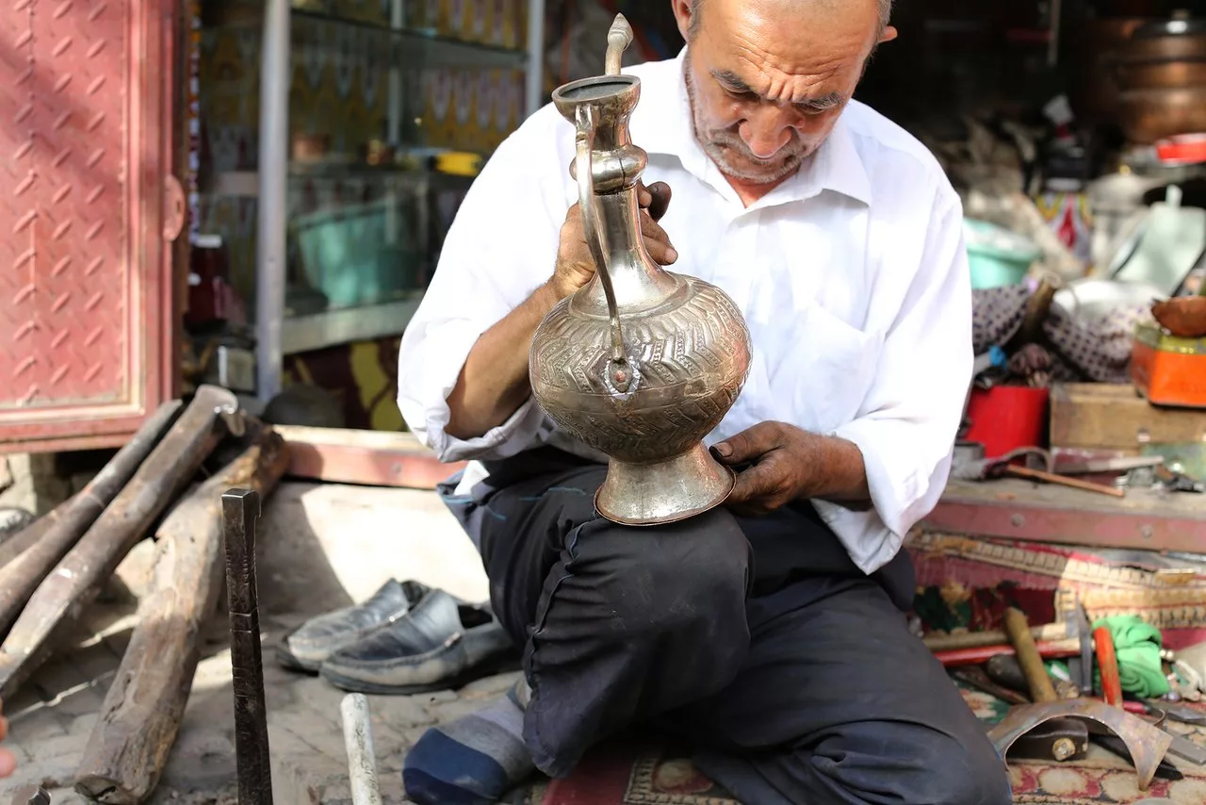
Тест Медника
Что проверяет:
‍Суть:
Например:
Развитие креативного мышления:
конвергентное мышление.
берутся три слова, к которым нужно подобрать четвёртое, сочетающееся с каждым из них.
«громкий», «правда», «шёпот». В качестве ответа подойдёт «говорить» — «громко говорить», «говорить правду», «говорить шёпотом».
нужно стараться использовать яркие и оригинальные словосочетания, а также придумать как можно больше ответов на каждую тройку слов.
@history_teacher_school|Учитель истории в школе

Slide 7
Попробуем на себе
Придумайте общее слово
Доска
Картина
Стул
Что может объединить эти слова?
Часы
Шапка
Стол
@history_teacher_school|Учитель истории в школе

Slide 8
Тест Гилфорда
Гибкость.
Новизна.
Полезность.
Беглость.
Количество уникальных категорий использования — то есть целей применения.
Оригинальность идеи. Можно определять субъективным методом — как кажется остальным участникам, если тест проводится в компании.
Действительно ли идею можно использовать? Какова вероятность, что вы так сделаете?
Общее количество вариантов, которые не повторяются.
@history_teacher_school|Учитель истории в школе

Slide 9
Пробуем на себе
Придумайте как можно больше способов его использования
@history_teacher_school|Учитель истории в школе

Slide 10
Упражнения на развитие креативности
Техника креативного письма
Творчество (рисование, лепка и т.д.)
Изменить характер главного персонажа
«Откуда, почему, что, как»
Упражнение «Ассоциации»
Упражнение «Два слова»
@history_teacher_school|Учитель истории в школе

Slide 11
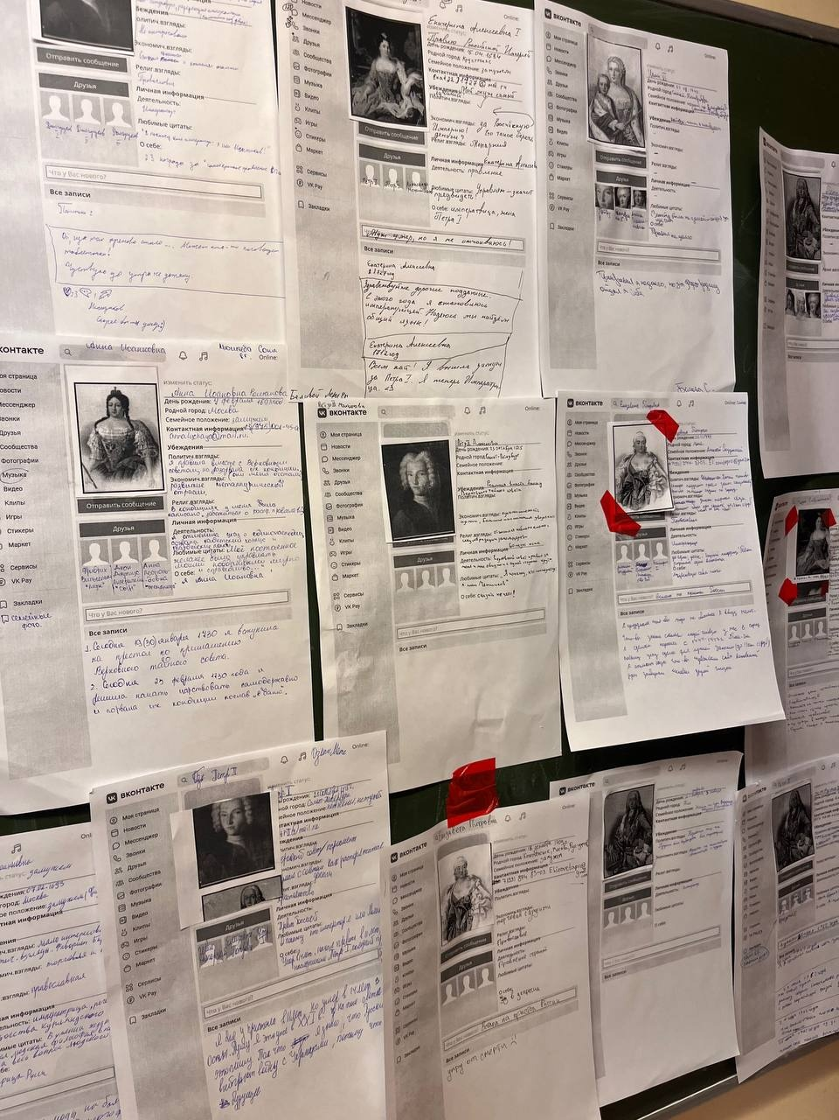
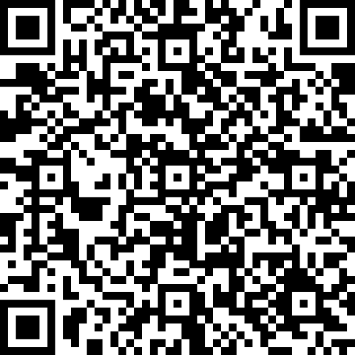
А чем могу я поделиться? Да, со своих уроков
Страницы в соцсетях «Эпоха дворцовых переворотов»
@history_teacher_school|Учитель истории в школе

Slide 12
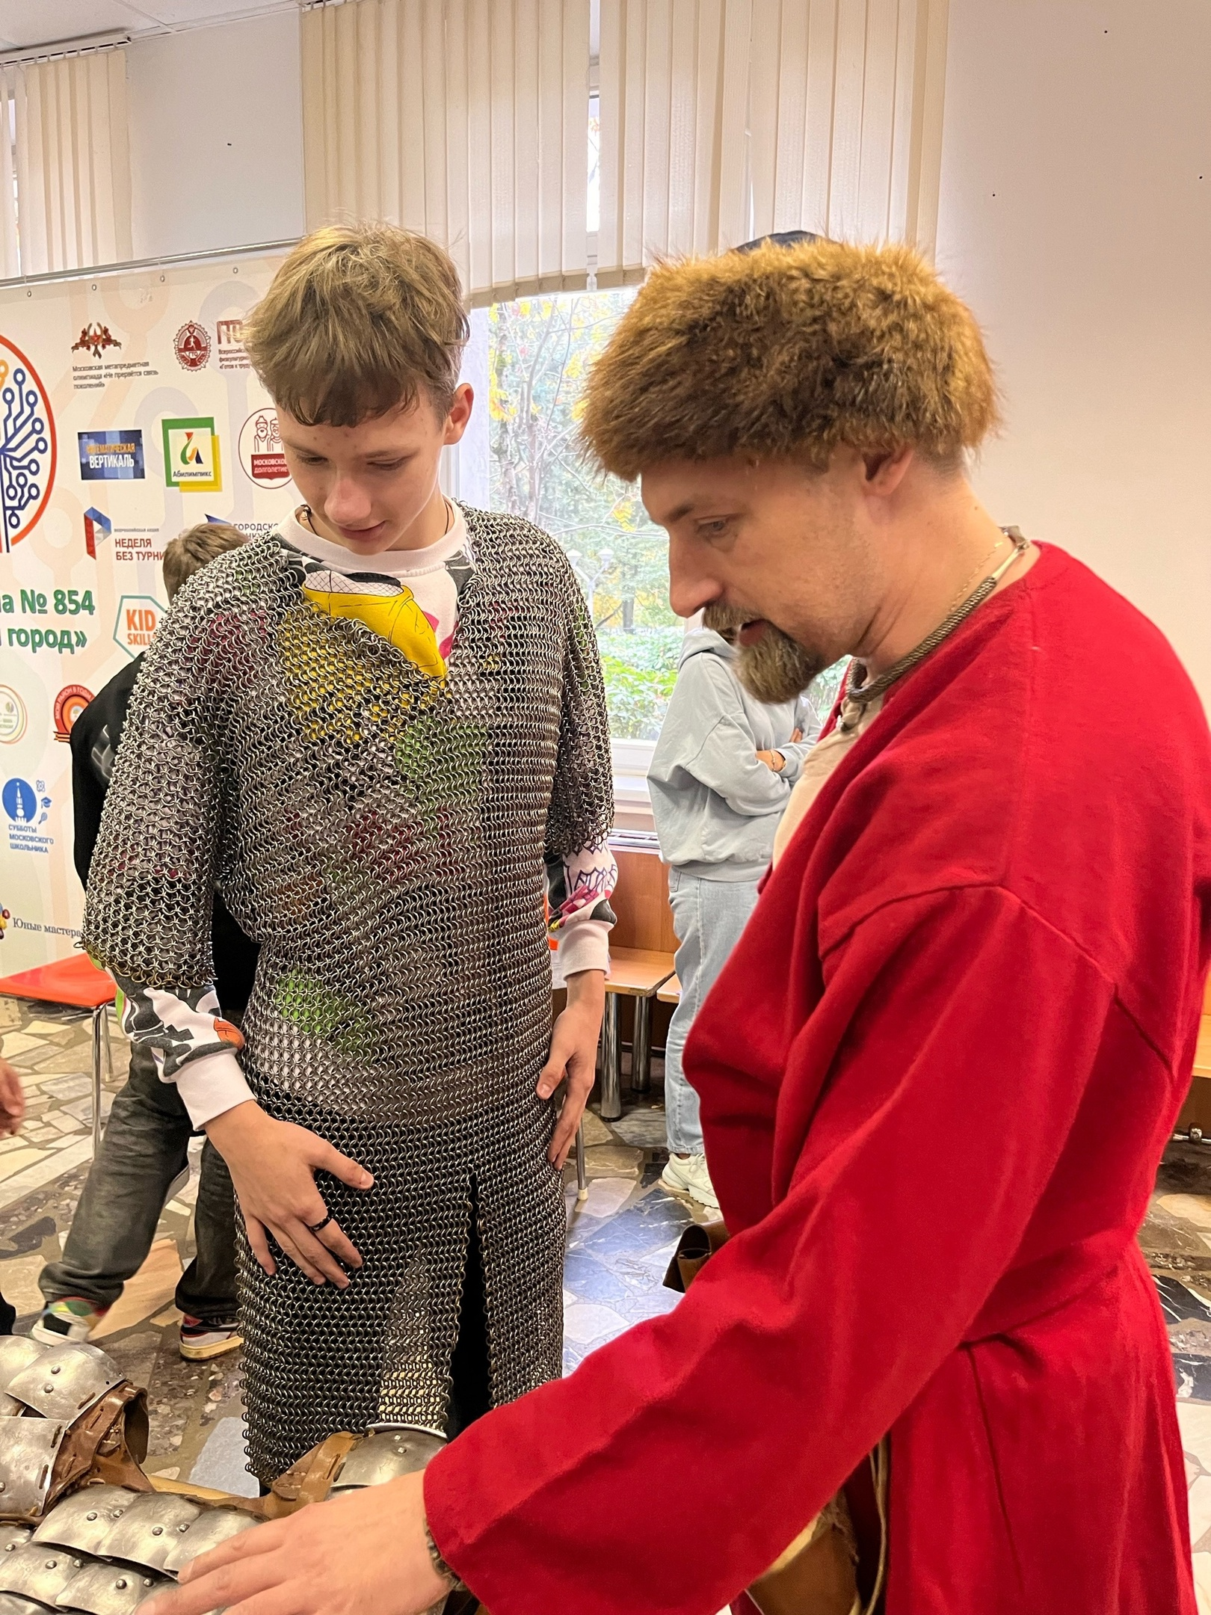
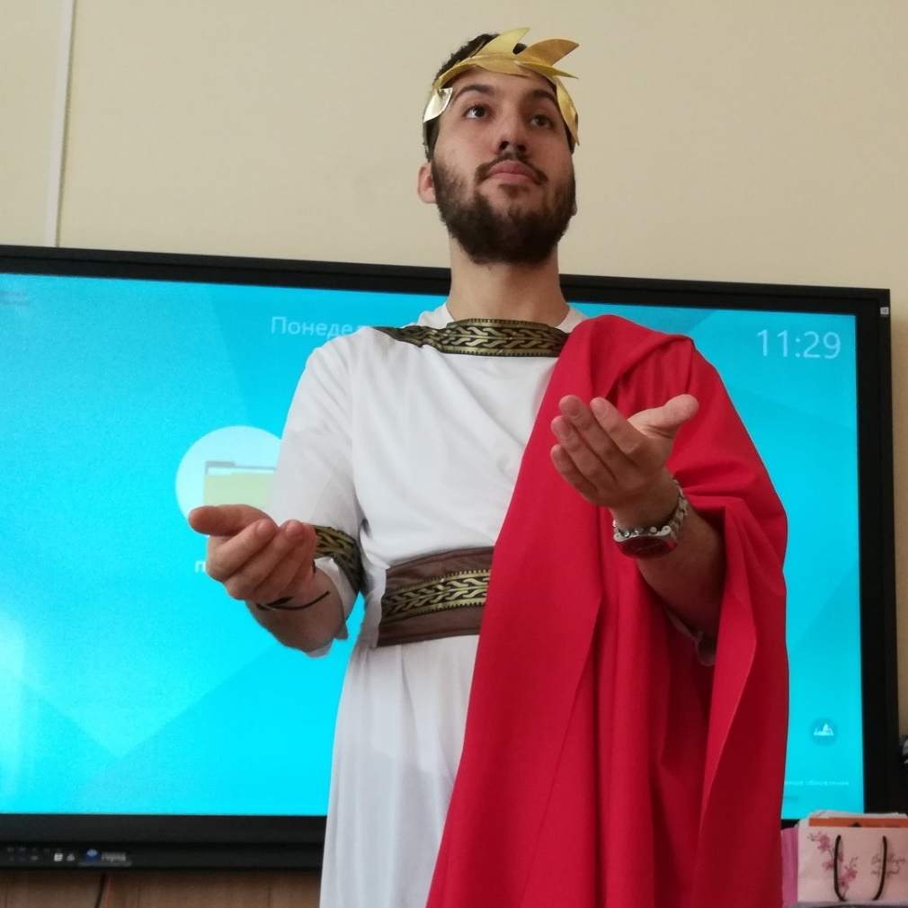
А чем могу я поделиться? Да, со своих уроков
Уроки с переодеваниями
@history_teacher_school|Учитель истории в школе

Slide 13
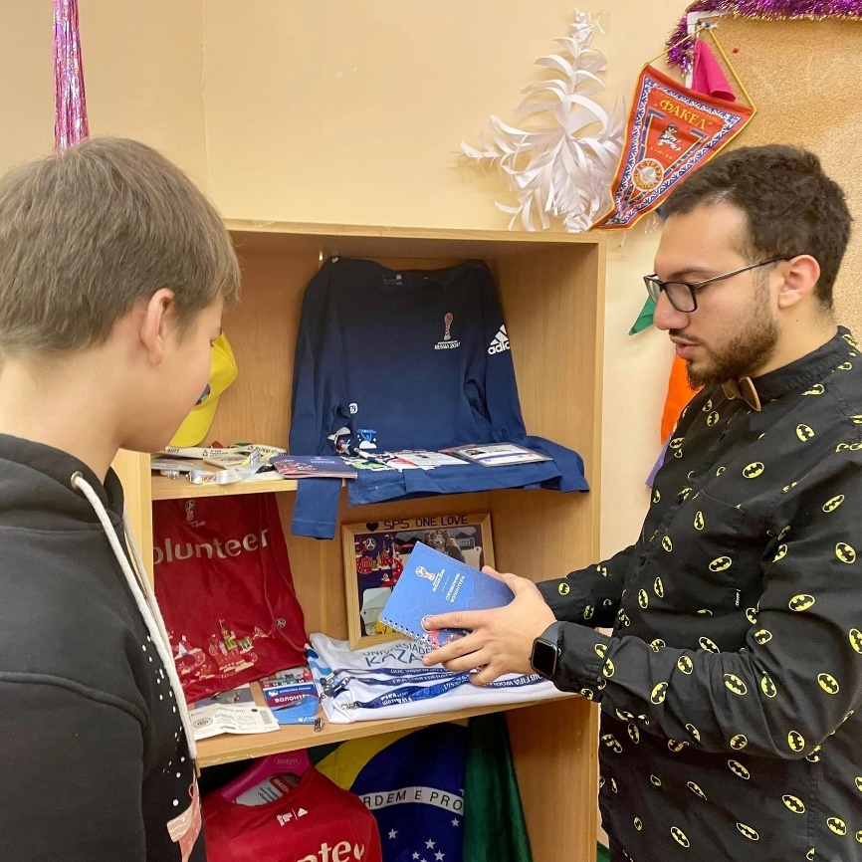
«Расскажи за 60 секунд» и «Выйди за пределы класса»
@history_teacher_school|Учитель истории в школе

Slide 14
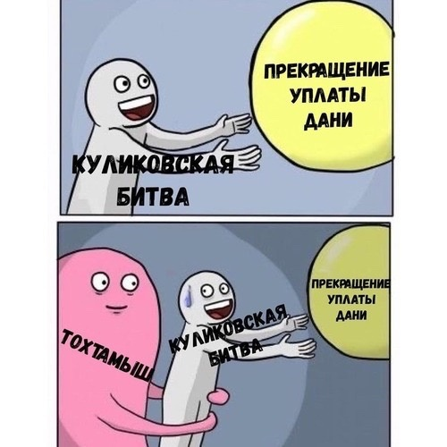
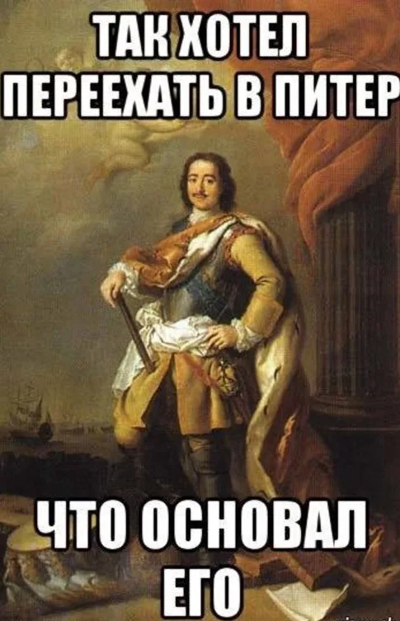
Создать мем
@history_teacher_school|Учитель истории в школе

Slide 15
Буду рад обратной связи на «Учитель истории в школе»
@history_teacher_school|Учитель истории в школе

